Slide 1
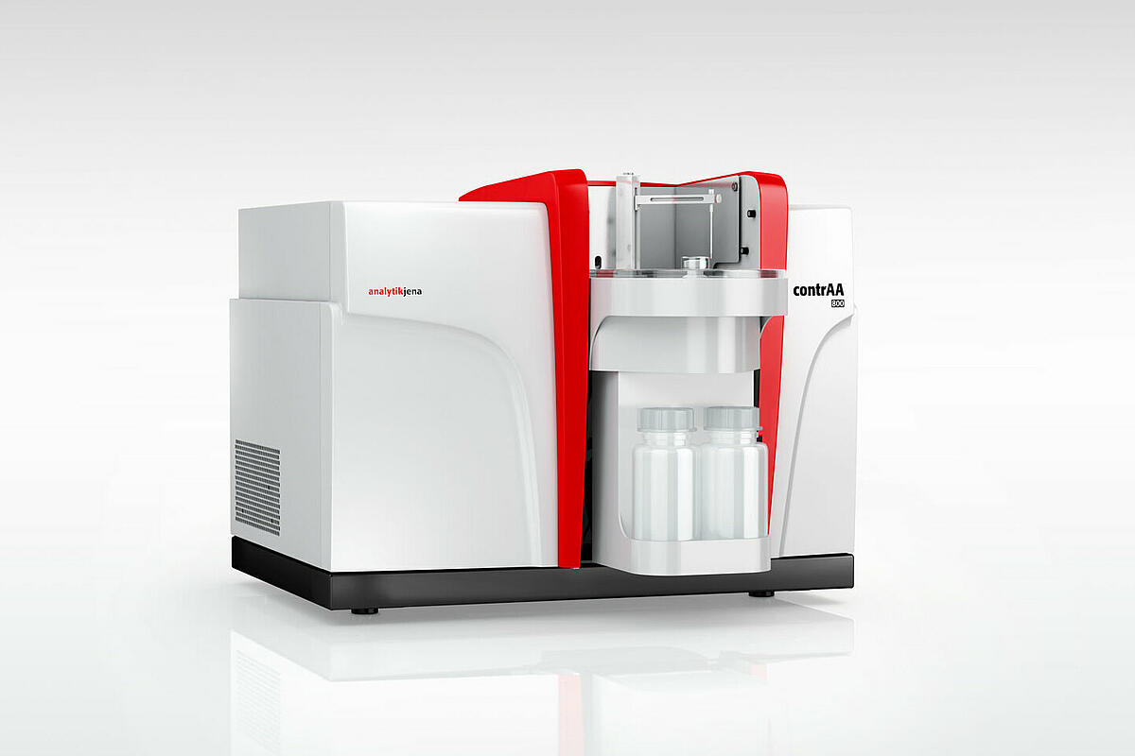
Атомно-абсорбционная спектрометрия
Трофимов А. А., инженер-исследователь ИГГ УрО РАН

Slide 2
Анализ вещества
Качественный
определение элементного или изотопного состава вещества
Количественный
установление количественного соотношения составных частей вещества

Slide 3
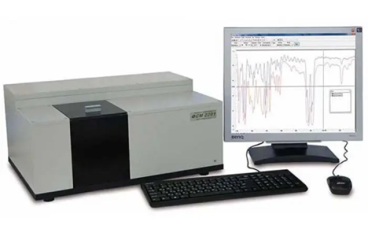
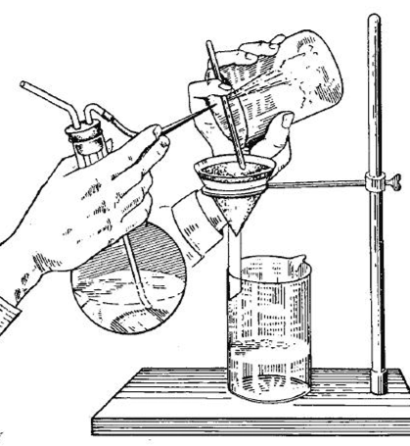
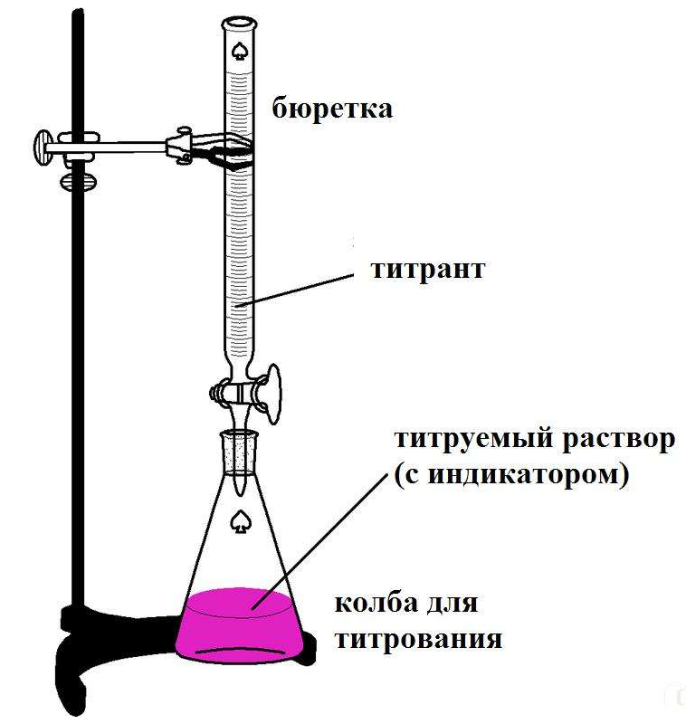
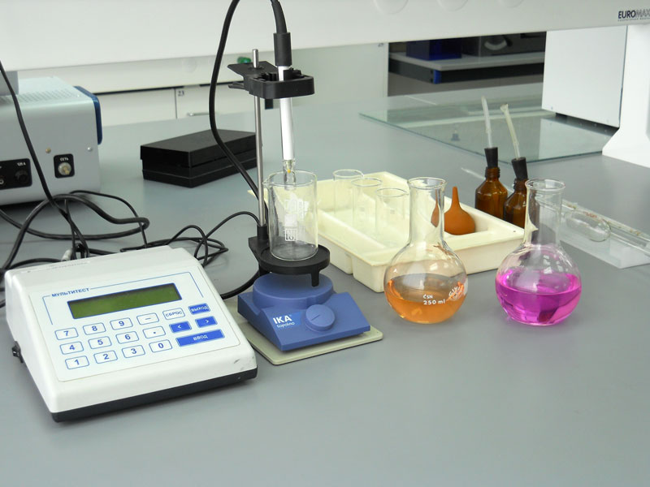
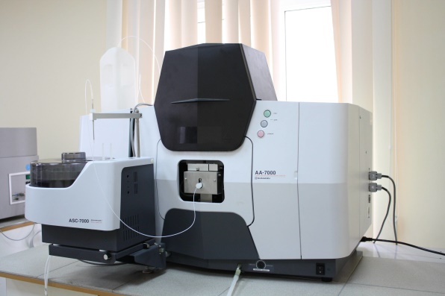
Методы анализа
Химические методы
Основаны на химических реакциях. Для анализа используют только такие реакции, которые сопровождаются наглядным внешним эффектом (гравиметрия, титриметрия)
Физические
Основаны на физических принципах и законах, к ним относятся все методы спектрального анализа
Физико-химические
Основаны на взаимодействии тока или различных полей с веществом; изучают физические явления, которые происходят при химических реакциях

Slide 4
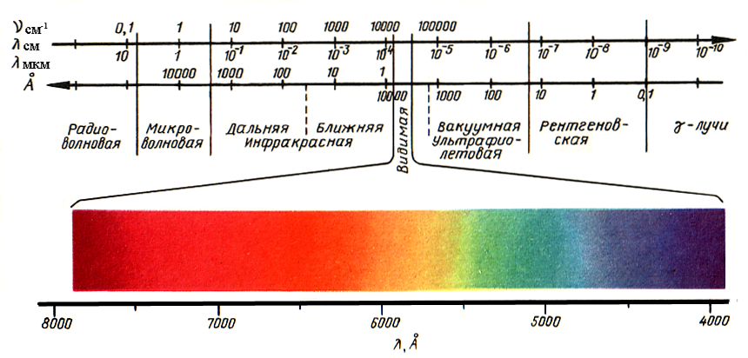
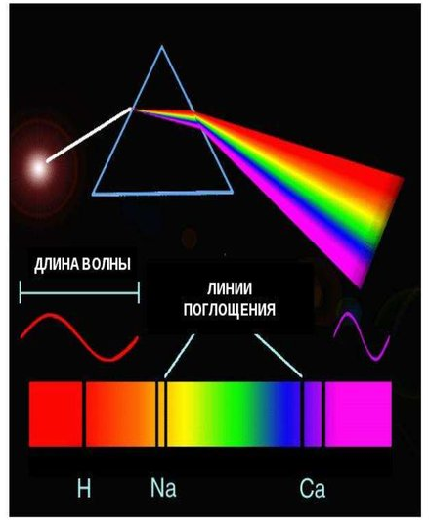
Методы спектрального анализа
- Совокупность методов качественного и количественного определения состава объекта, основанная на изучении спектров взаимодействия материи с излучением, включая спектры ЭМИ, акустических волн, распределения по массам и энергиям элементарных частиц и др.
- методы определения химического состава вещества по спектру излучения его атомов под влиянием источника возбуждения (дуга, искра, пламя) – устаревшее определение

Slide 5
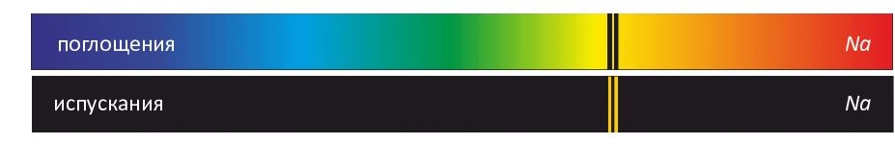
Атомно-абсорбционная спектрометрия (ААС)
- метод аналитической химии, основанный на селективном поглощении электромагнитного излучения определенной длины волны невозбужденными свободными от всех молекулярных связей нейтральными атомами определяемого элемента
Селективный источник света
Электронная система регистрации
Спектральный прибор
Атомизатор

Slide 6
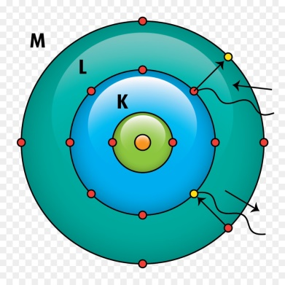
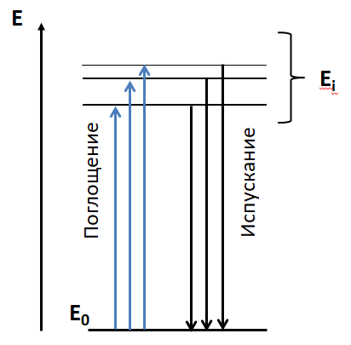
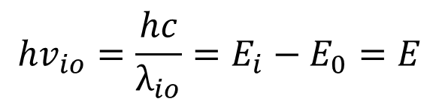
Спектр абсорбции
I_{0λ}
I_{λ}
Поглощение кванта света атомом возможно только в том случае, если энергия кванта равна разности энергий двух состояний атомной системы
Возбуждение атомов за счет:
Тепловой энергии
Световой энергии
I
I_{0λ}
При поглощении атомом кванта света валентные электроны в атомах совершают вынужденные переходы между двумя квантовыми состояниями: с более низких уровней энергии на более высокие
I_{λ}
λ
J
$$hv_{io}=\frac{hc}{λ_{io}}=E_{i}−E_{0}=E$$
λ

Slide 7
Величины, характеризующие явление абсорбции излучения
I_{0λ}
Светопропускание
Светопоглощение
I_{λ}
Абсорбция (оптическая плотность)

Slide 8


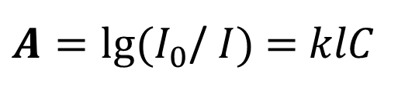
Уравнение абсорбции
Закон Бугера-Ламберта-Бера
$A=lg⁡(I_{0}$/ $I$) =$klC$
$$I=I_{0}{10}^{−klC}$$
$$A=k∗C∗l$$
l –толщина поглощающего слоя в атомизаторе
k - коэффициент поглощения для конкретного элемента
А
Причины отклонения реальной зависимости от теоретической
0,3-0,4
Ионизация элементов, химические помехи, наличие неразрешаемых мультиплетов спектральных линий, излучение атомизатора, рассеянный свет, широкий профиль линии эмиссии селективного источника, неоднородность распределения атомов в атомизаторе
C

Slide 9
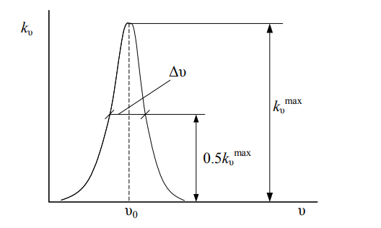
Условия А. Уолша
1. Частоты ν₀ (длины волн λ₀) для линии поглощения (верхний индекс А), соответствующие максимальному поглощению атомных паров исследуемого элемента, и линии излучения (верхний индекс Е), соответствующие длине волны максимальной интенсивности излучения селективного источника света, должны совпадать: ν₀ ^{А} = ν₀ ^{Е} , λ₀ ^{А} = λ₀ ^{Е}
2. Полуширина линии поглощения атомных паров должна быть много больше полуширины просвечивающей линии испускания селективного источника света: Δν^{А} >> Δν^{E} . Но это условие очень трудно обеспечить. Поэтому удовлетворяются условием, что полуширина линии поглощения Δν^{А} должна быть по крайней мере в два раза больше Δν^{Е}

Slide 10
Принципиальная схема атомно-абсорбционного спектрометра
Селективный источник света
ЭМИ определенной длины волны
Перевод элемента из реальной пробы в атомарную форму
Атомизатор
Спектральный прибор
Выделение аналитической линии элемента
Электронная система регистрации
Детектирование, усиление и регистрация аналитического сигнала (АС)

Slide 11
Требования к спектральным источникам света
испускание узких спектральных линий определяемых элементов
высокая стабильность по частоте и интенсивности
высокая интенсивность резонансных линий
отсутствие сплошного фонового излучения
отсутствие спектральных наложений на резонансную линию и незначительное ее самопоглощение
минимальное время установления оптимального режима
длительный срок службы
дешевизна

Slide 12
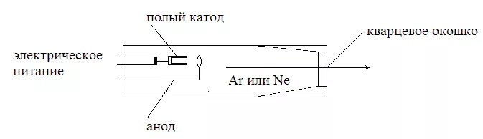
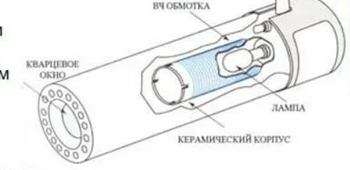
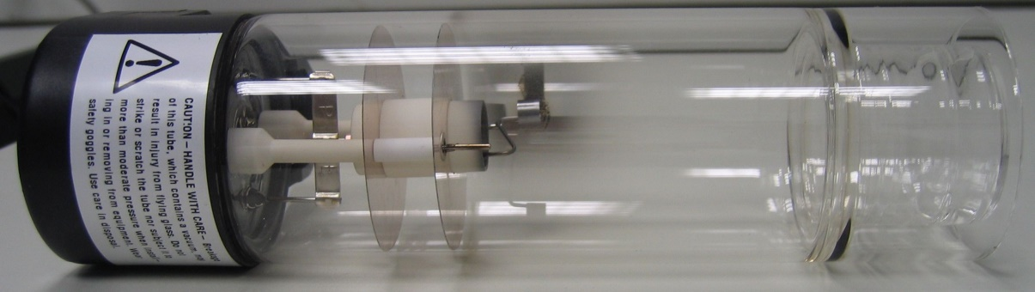
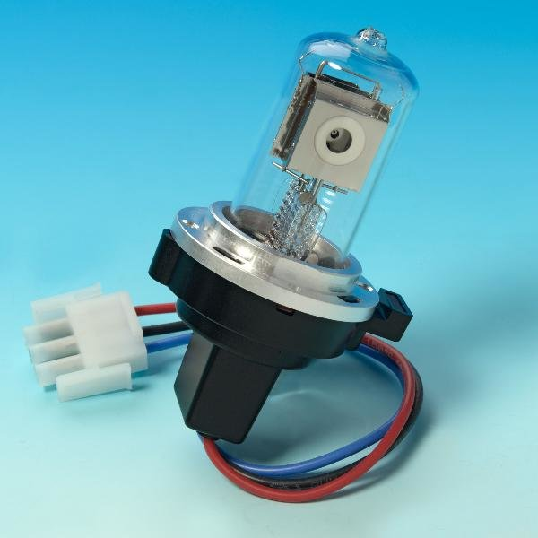
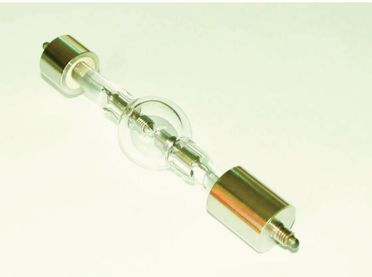
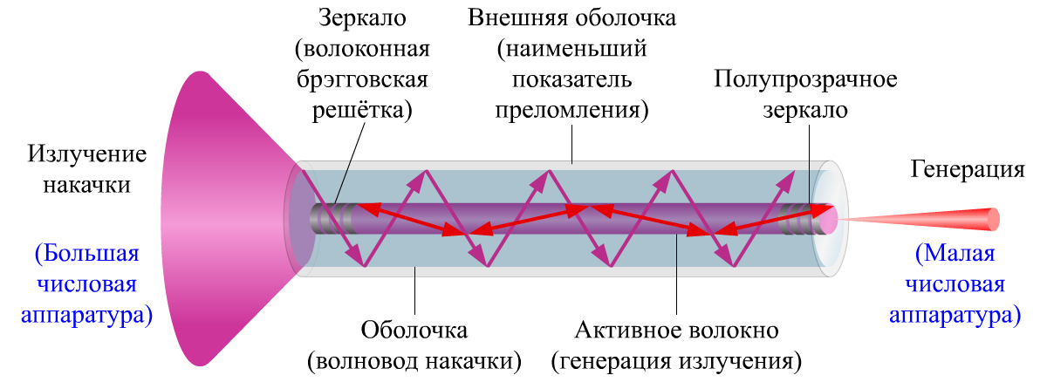
Источники монохроматического излучения
для атомно-абсорбционного анализа
Лампа с полым катодом
Безэлектродные разрядные лампы
Лампы со сплошным спектром
Перестраиваемые лазеры

Slide 13
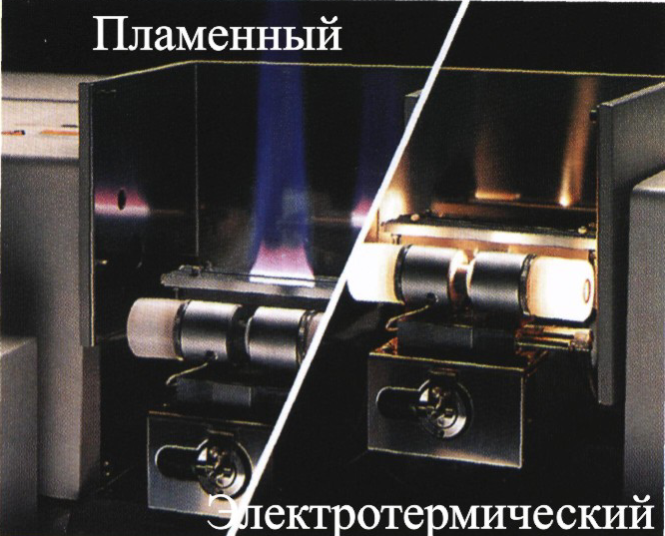
Атомизаторы -
устройства перевода пробы в атомный пар
Пламенный
Электротермический
3. Гидридная техника (для As, Sb, Se, Sn, Te, Pb)
4. Метод «холодного пара» (для Hg)

Slide 14
Требования к атомизаторам
Температура рабочей области атомизатора должна обеспечивать высокую степень диссоциации молекул, низкую степень ионизации. Атомизатор должен иметь как можно больший коэффициент конверсии
Атомизатор должен обеспечить высокую концентрацию и длительное время пребывания атомных паров аналита в рабочей зоне
Характеристики поглощающего слоя должны быть стабильны и воспроизводимы
Гибкость в управлении
Простота, надежность в работе и дешевизна в эксплуатации.

Slide 15
Пламена
Пламя – поток продуктов горения (быстрой и экзотермической реакции окисления) топлива
В практике анализа используют газообразное топливо.
Основной вид пламени – ламинарное пламя с предварительным смешением газов
Состав горючей смеси – углеводород (пропан, ацетилен), окислитель (кислород, в том числе воздуха, закись азота N₂O)
Продукты горения – Н₂O, CO₂, N₂

Slide 16
Температура пламени
Зоны догорания
Н
остывания
наблюдения
горения
нагрева
Т
Горелка Бунзена

Slide 17
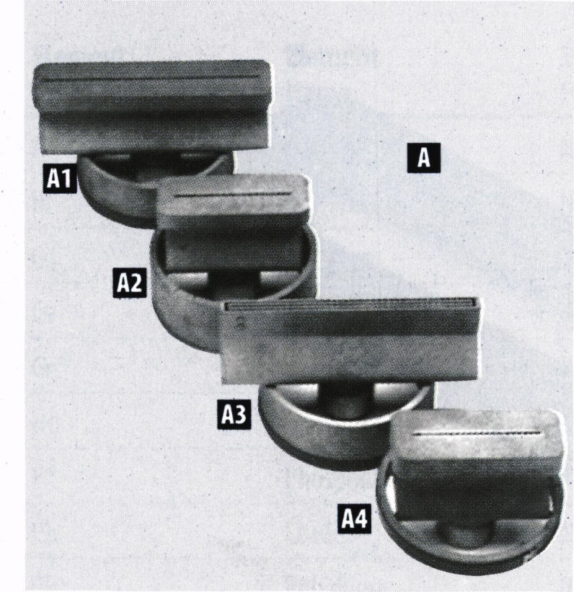
1 - Зона предварительного прогрева газов
2 - Зона горения
3 - Зона диффузного распространения пламени
4 - Зона догорания
Горелки
Температура и скорость горения газов
Пропан + воздух (1920 ⁰C) < C₂H₂ + воздух (2300 ⁰C) < С₂Н₂+N₂O (2950 ⁰C)

Slide 18
Преимущества пламен
низкая стоимость проведения анализа
простые операции
быстрая и простая оптимизация условий измерения
возможность автоматизации
высокотемпературный и высокостабильный атомизатор
высокая производительность измерений аналитического сигнала (обычно 3-5 с на проведение 1 измерения, 30-40 с на получение аналитического результата).
многоэлементное определение при последовательном измерении элементов

Slide 19
Недостатки пламен
пределы обнаружения 0,1 мкг/г при анализе жидких проб
большой расход раствора
разнообразие термохимических реакций
пламена малоэффективны для тугоплавких соединений аналита
газы пламени дают собственные молекулярные полосы поглощения и эмиссии
ограничена возможность определения элементов в порошковых и компактных твердых пробах

Slide 20
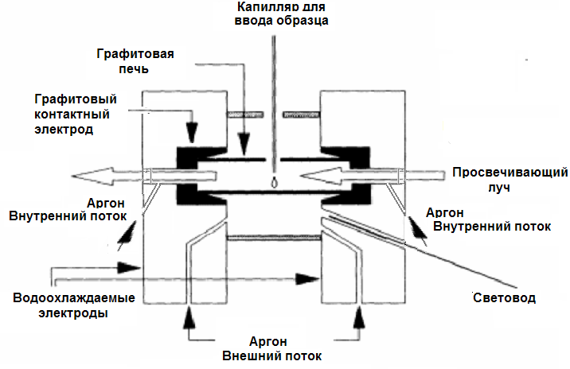
Электротермический атомизатор

Slide 21
Процессы на стадии атомизации
Испарение соединений аналита, образованных на стенке печи в ходе пиролиза (оксидов, простых веществ - металлов, карбидов и др.)
Атомизация паров
диссоциация соединений: АО→ А+O или АС_{n}→А+nC
термохимическое разложение (восстановление) соединений взаимодействием с газообразными С, СО: АО+С→А +СО или АО+СО→А+СО₂
Термодинамика и кинетика процессов зависят от состава проб, определяя существенные матричные влияния

Slide 22
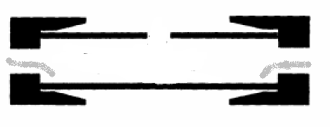
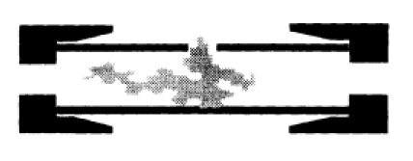
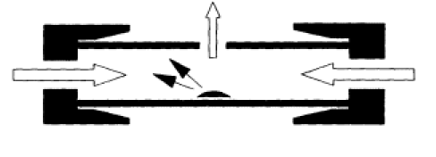
Температурно-временная программа
Отжиг
T
Атомизация
Сушка - отгонка растворителей (Т= (0,8-1,2) Т_{к}, 1-3 с/мкл)
Пиролиз – разложение солей и удаление более летучих, чем аналит соединений (200-2000^{о}С, 10-30 c)
Пиролиз
Атомизация – испарение и образование атомного пара аналита (1000-2300^{о}С, 3-5 c)
Отжиг – очистка печи от загрязнения аналитом ( до 2500^{о}С, 1-5 c)
Сушка
Введение пробы
t

Slide 23
Влияния и помехи при ЭТА
Физические помехи: влияние физических свойств раствора проявляется на этапе дозирования
Химические помехи:
Наличие в пробах некоторых анионов, с которыми аналит образует летучие соединения:
МО + Х ⇒ МХ_{газ}+О, где Х – F, Cl, Br, I, S, O и др. Это характерно, например, для Cd, Sn, Zn, Pb
Наличие в пробах анионов, с которыми аналит образует труднолетучие соединения – например, фосфаты (Cd, Ag, Pb), ниобаты, сульфиды (Hg)
Ионизационные помехи в ЭТА выражены слабее, чем в пламенах из-за более высокой концентрации электронов, которую обеспечивает термоэмиссия от нагретой поверхности графита. Эти помехи могут быть существенны только при определении щелочных или части щелочно-земельных элементов

Slide 24
Достоинства ЭТА:
большая селективность определений (выбор температурно-временной программы нагрева)
низкие пределы обнаружения (в 10-100 раз лучше, чем у пламени) из-за повышения эффективности конверсии
небольшой расход раствора на измерение( n.мкл)
возможность прямого анализа порошковых проб и суспензий
развитая методология, богатый аналитический опыт

Slide 25
Недостатки и ограничения применения ЭТА:
невысокая производительность ( до 5 мин на результат)
значительные влияния неселективного поглощения на результаты измерений, особенно в концентрированных растворах
меньший диапазон линейности градуировочных зависимостей
невозможность определения элементов, образующих устойчивые карбиды или трудно летучие оксиды – Ta, Ti, W, Nb, Zr, Sc, Ln, Th, U
высокая стоимость современной аппаратуры (в 2-4 раза дороже по сравнению с пламенными атомизаторами)
необходимость в высоко квалифицированном оперативном и методическом персонале

Slide 26
Общая схема аналитического процесса
Проводят представительный пробоотбор, проводят пробоподготовку (измельчение, фракционирование…)
От твердой пробы отбирают навеску, растворяют ее в подходящих растворителях с целью разрушения структуры вещества и полного перевода определяемого элемента в раствор
От жидкой пробы отбирают аликвоту и подготавливают рабочий раствор
Используя стандартные образцы готовят серию градуировочных растворов, охватывающий необходимый диапазон концентраций
Подготавливают к работе атомно-абсорбционный спектрометр для регистрации сигнала в оптимальных условиях абсорбции изучаемого элемента

Slide 27
Общая схема аналитического процесса
Вводят анализируемый раствор в атомизатор, создающий поглощающий слой атомного пара и производят измерение аналитического сигнала
Оценивают аналитический сигнал – абсорбцию
Используя градуировочные растворы, получают градуировочную зависимость
Определяют концентрацию изучаемого элемента в пробе
Оценивают правильность результатов анализа путем сопоставления результатов анализа стандартных образцов состава с данными их аттестации

Slide 28
ДОСТОИНСТВА ААС
Определение около 70 элементов
Простота измерения аналитического сигнала
Относительная дешевизна оборудования
Высокая селективность определений
Низкие ПО
Созданы надежные и точные методики, описанные в НД (ГОСТ, ПНДФ, МУ и др.)
Универсальность методик
Возможность работы с малыми объемами образцов (0.1 – 1 мл)
Возможность автоматизации

Slide 29
НЕДОСТАТКИ ААС
Последовательное определение элементов
Невозможность определения инертных газов и галогенов (кроме I)
Перевод анализируемого вещества в раствор
Необходимость наличия на каждый элемент источника монохроматического излучения
Длительность анализа

Slide 30
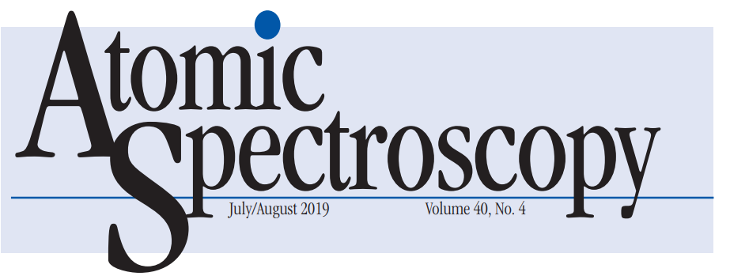
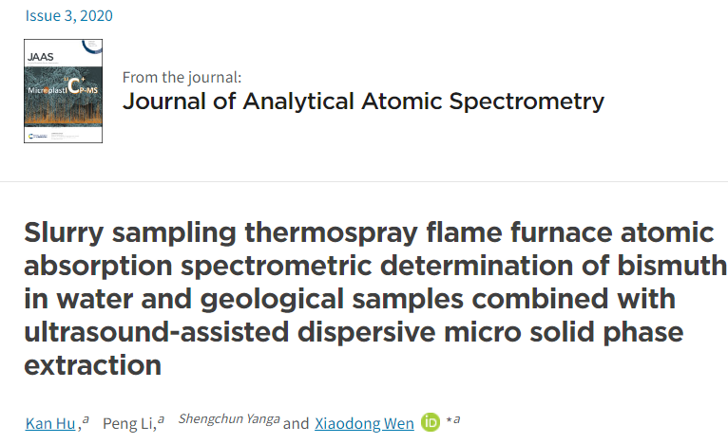
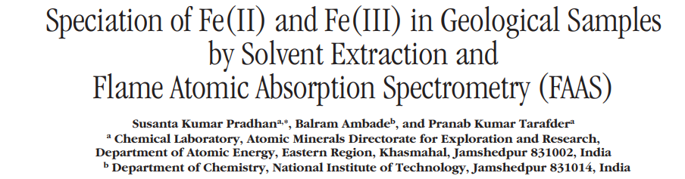
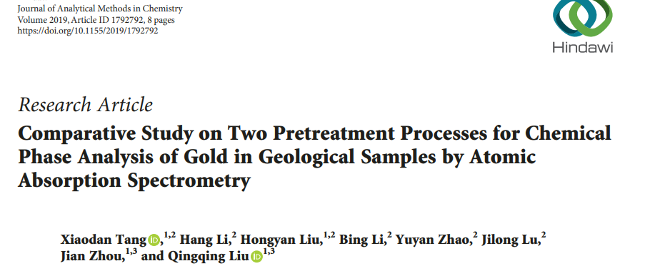
Примеры применения ААС
для геологических проб

Slide 31
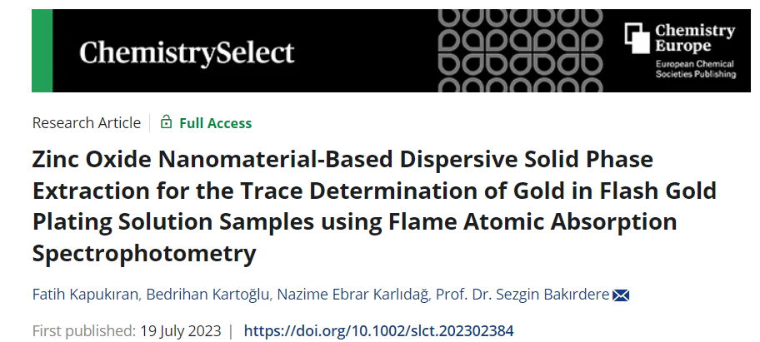
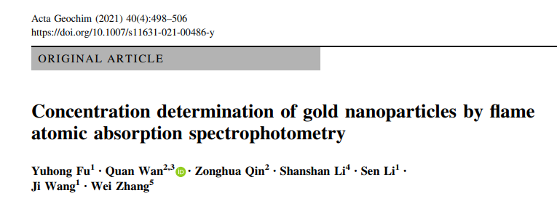
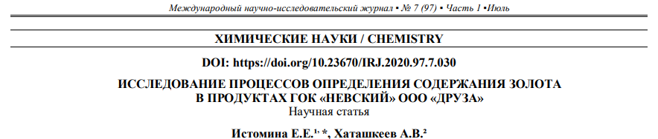
Примеры применения ААС
для геологических проб

Slide 32
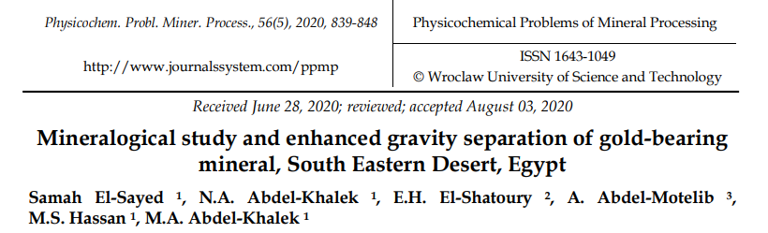
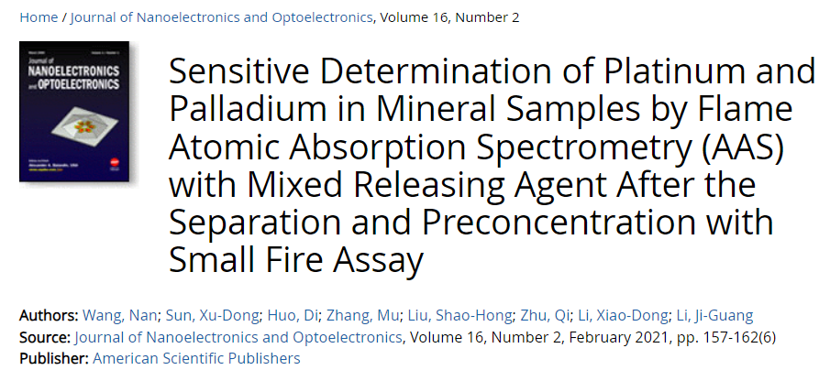
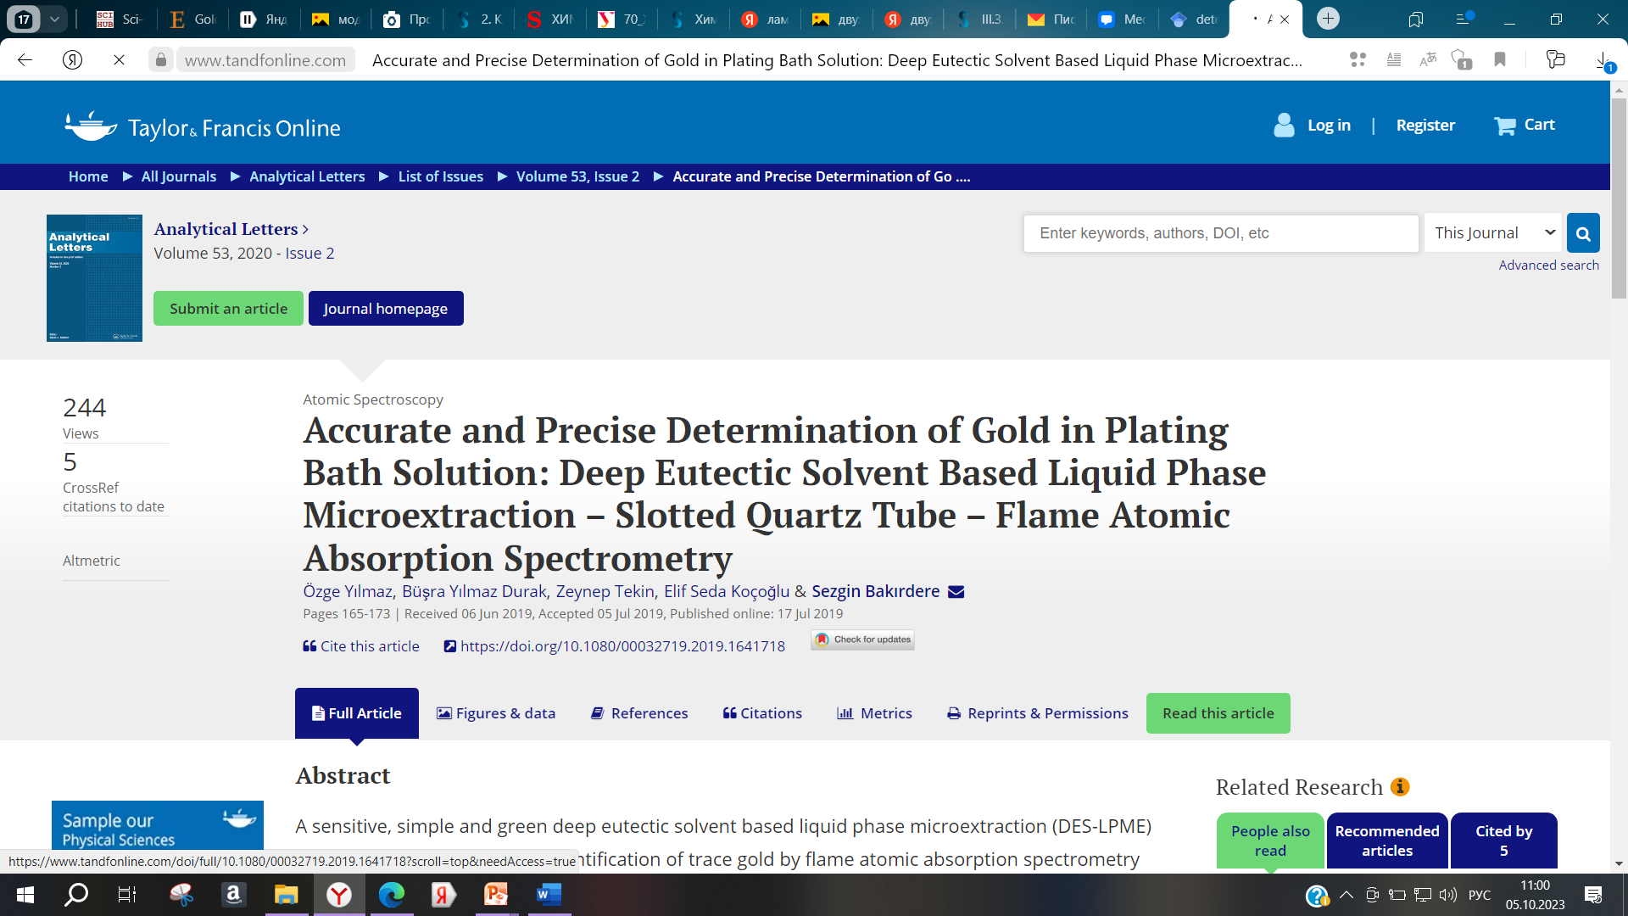
Примеры применения ААС
для геологических проб

Slide 33
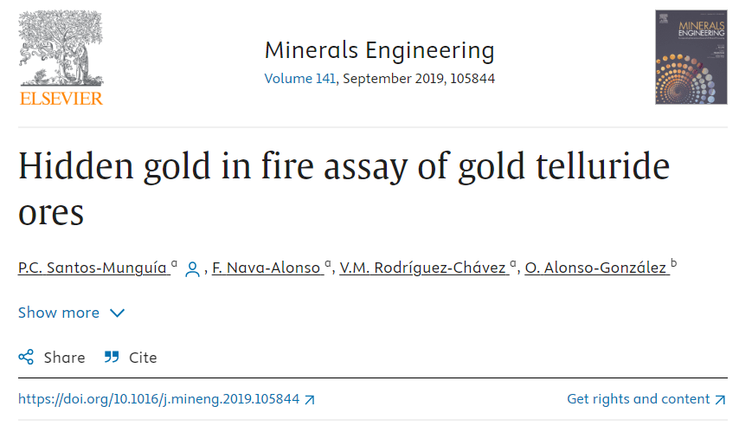
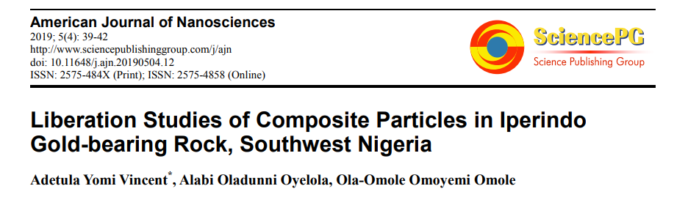
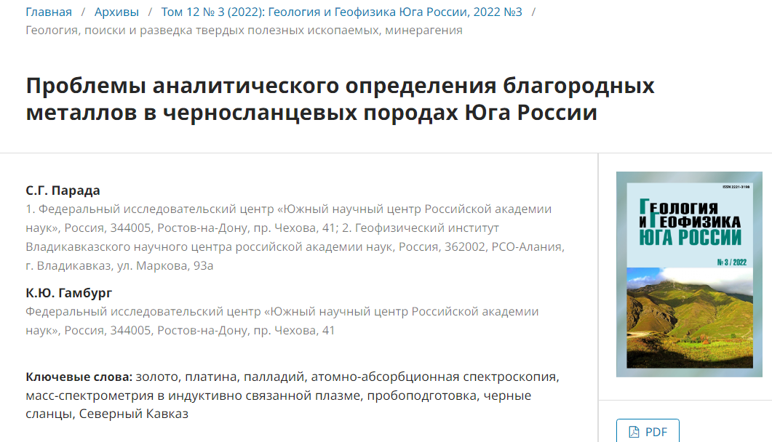
Примеры применения ААС
для геологических проб

Slide 34
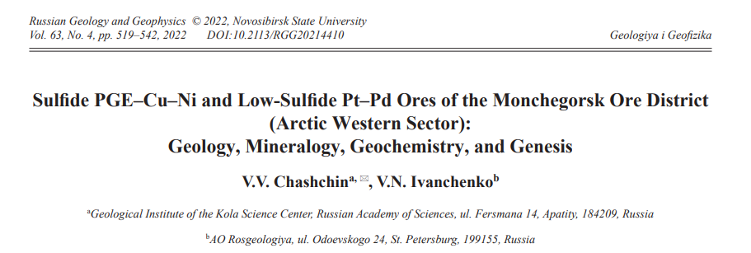
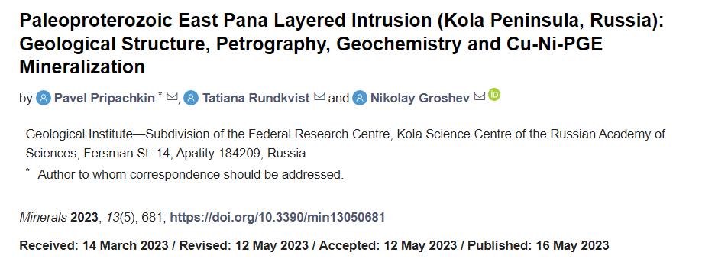
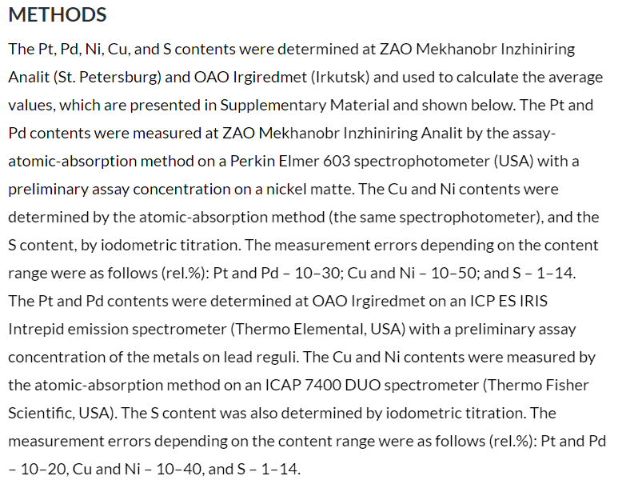
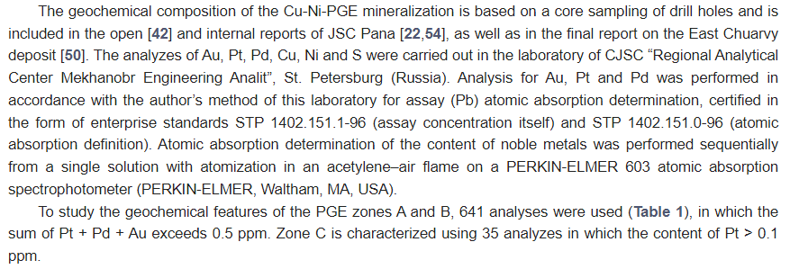
Примеры применения ААС
для геологических проб

Slide 35
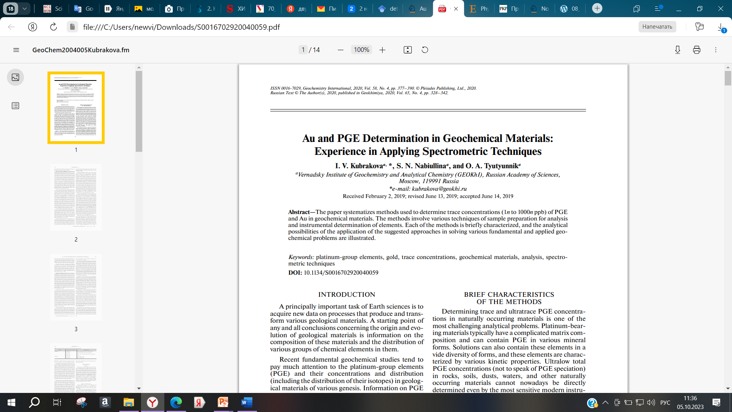
Примеры применения методов спектрального анализа
для геологических проб

Slide 36
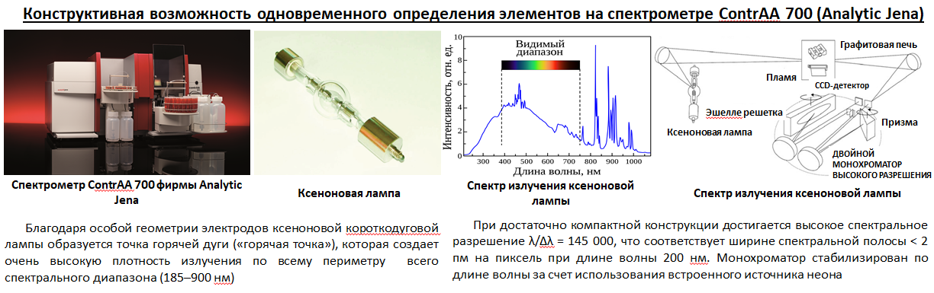
High resolution spectrometers

Slide 37
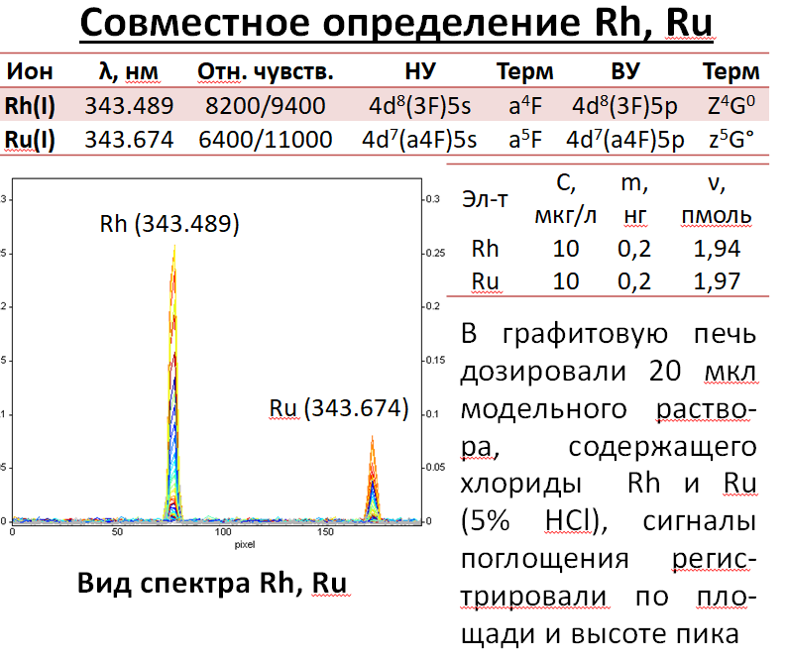
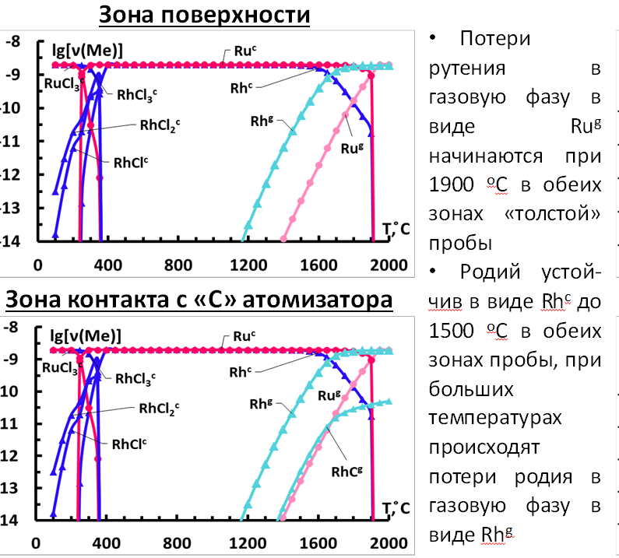
High resolution spectrometers

Slide 38
Спасибо за внимание!

